Slide 1
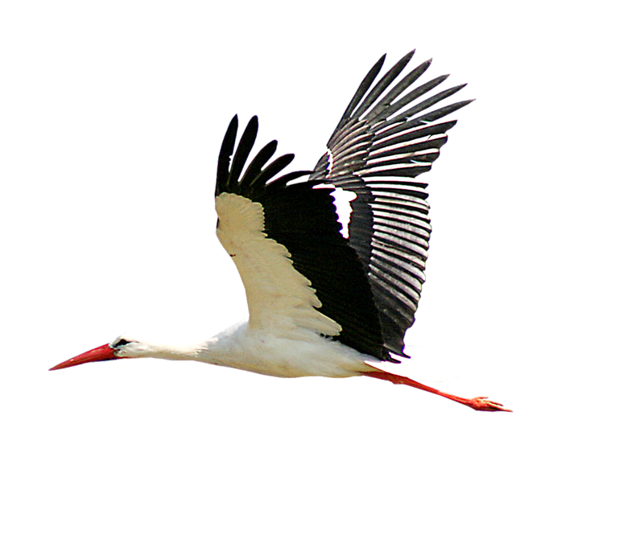
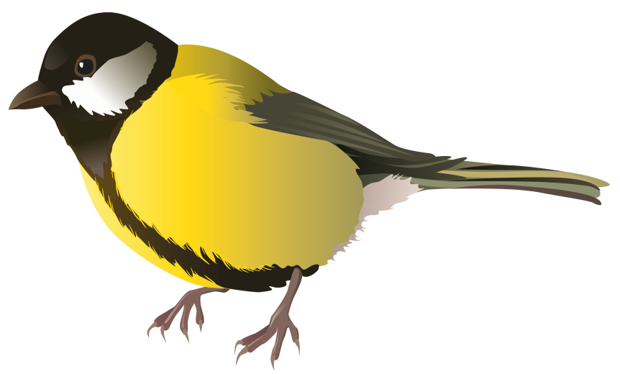
Муниципальное автономное дошкольное образовательное учреждение
детский сад № 25 «Малыш»
ПТИЦЫ.
Перелётные и зимующие
Подготовила воспитатель Дедовская С.Я.

Slide 2
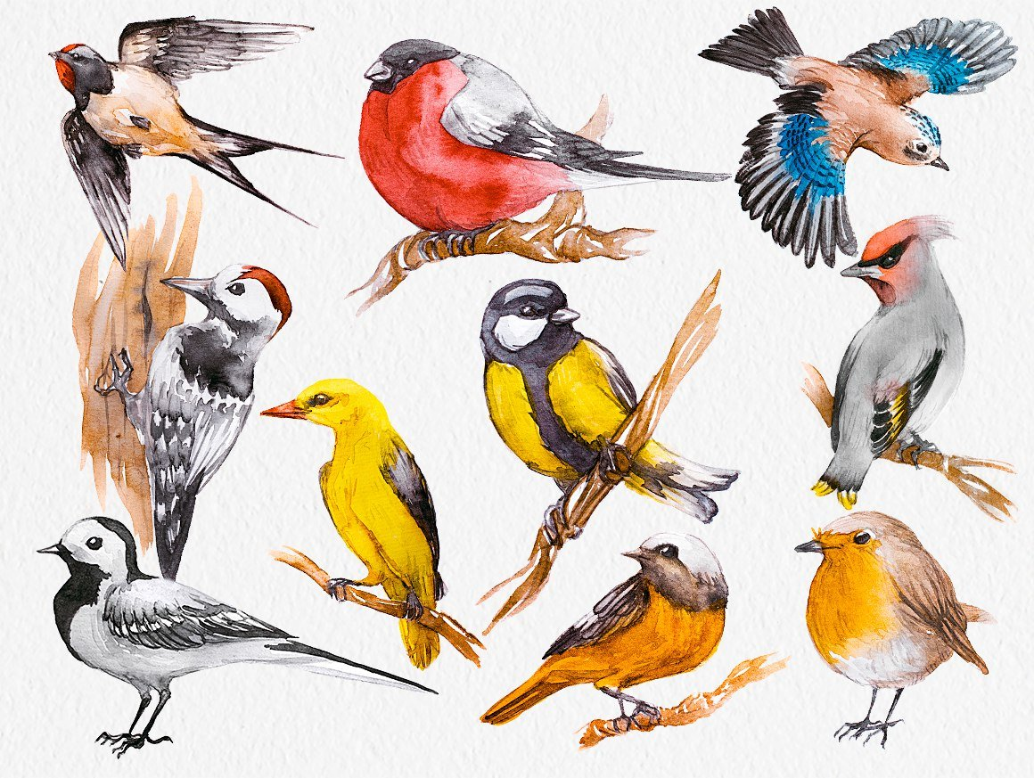
Из яйца я родилась, в пёрышках, пушистая,
Подросла и поднялась в небо очень чистое
Два крыла и клюв стучится
Угадали, кто я? … Птица

Slide 3
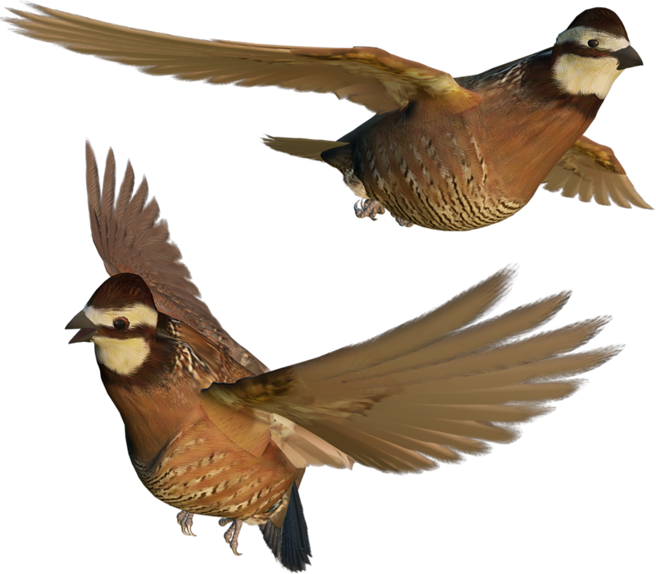
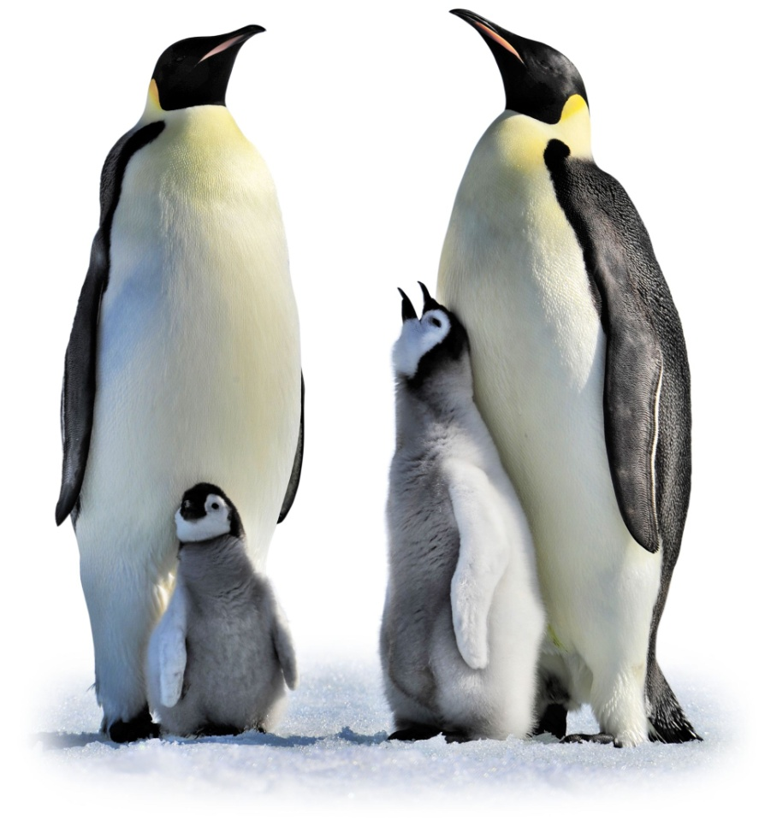
Птица – это животное, тело которого покрыто перьями, обладающее клювом, двумя конечностями и крыльями. Птицы появляются из яиц (и откладывают яйца). Большинство из них умеют летать.
Почти все птицы умеют хорошо летать, за исключением некоторых, например, пингвинов.

Slide 4
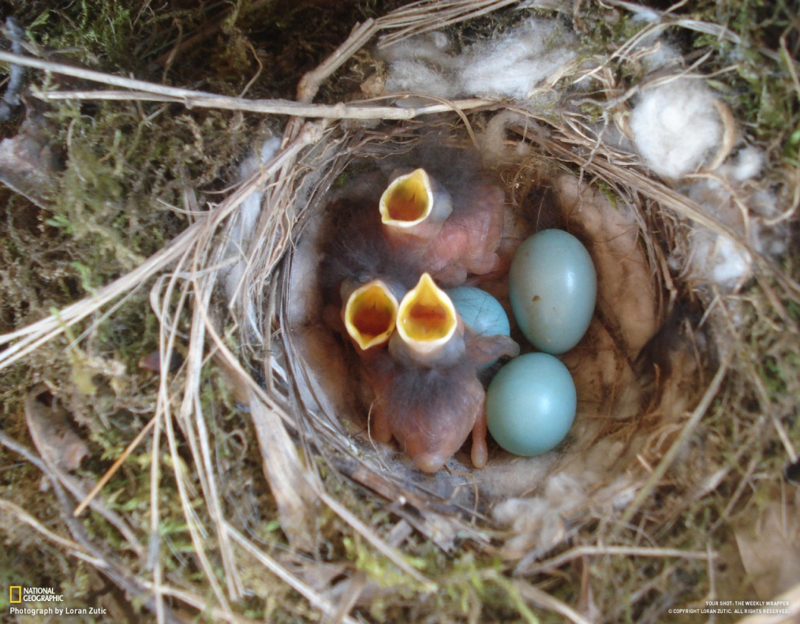
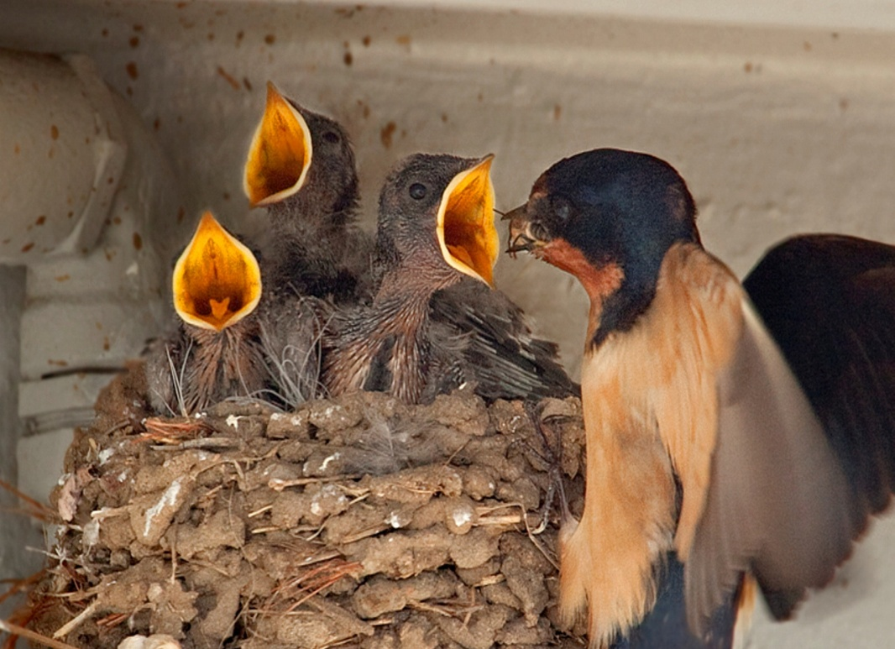
Летом птицы летают, добывают себе корм, весной откладывают яйца, высиживают и выращивают птенцов, а осенью некоторые птицы остаются зимовать, а другие улетают в тёплые края.

Slide 5
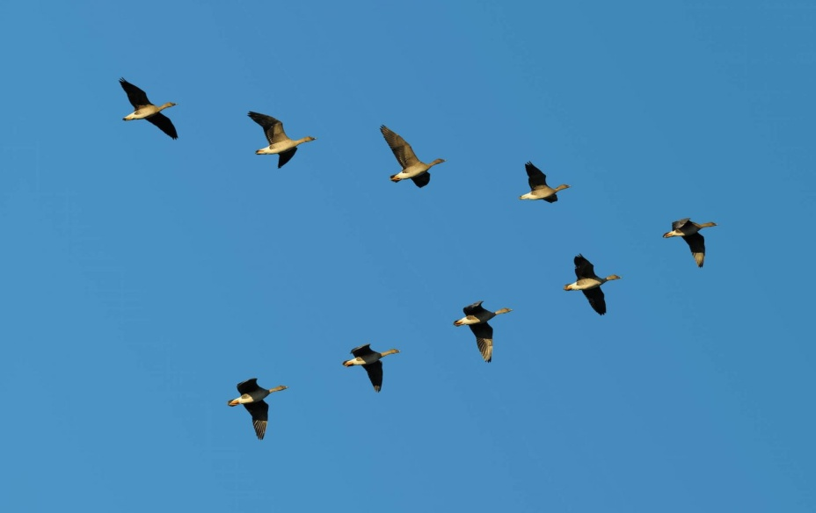
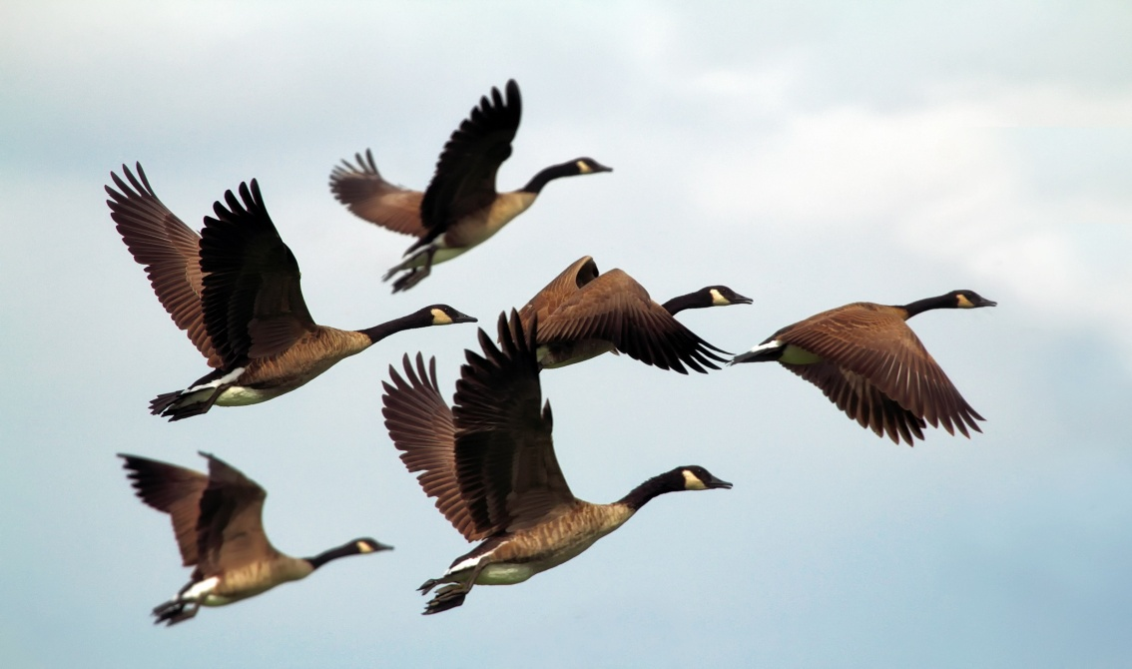
Птицы, которые улетают в тёплые края, называются перелётными. Птицы улетают на юг, потому что осенью им не хватает корма – исчезают насекомые, становится меньше ягод и семян растений.

Slide 6
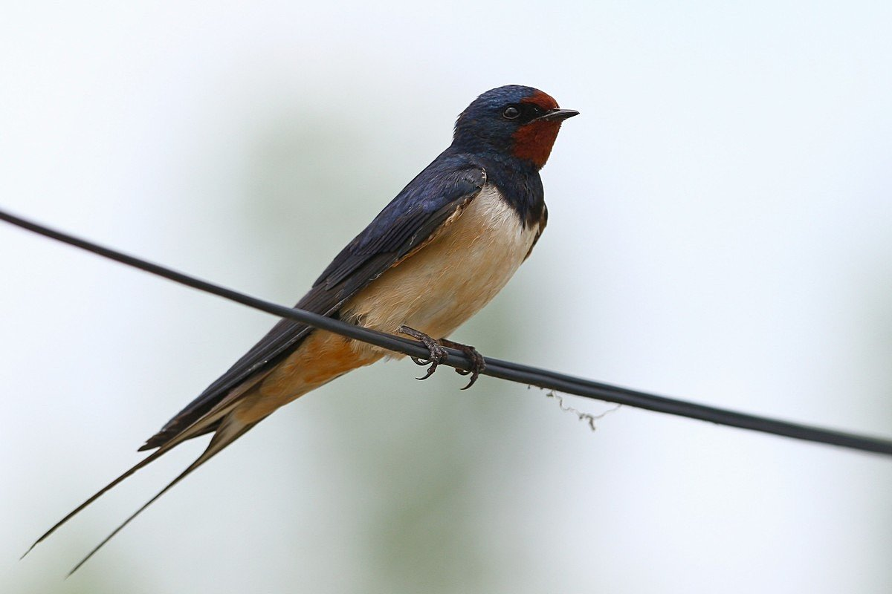
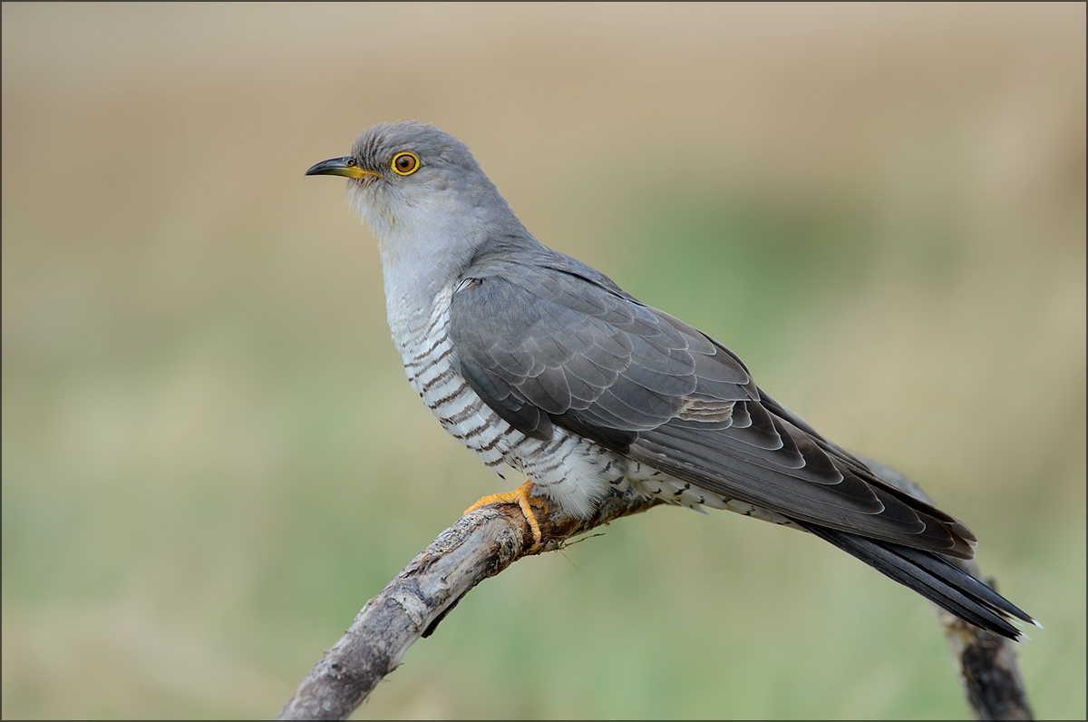
ПЕРЕЛЁТНЫЕ ПТИЦЫ
Ласточка
Кукушка

Slide 7
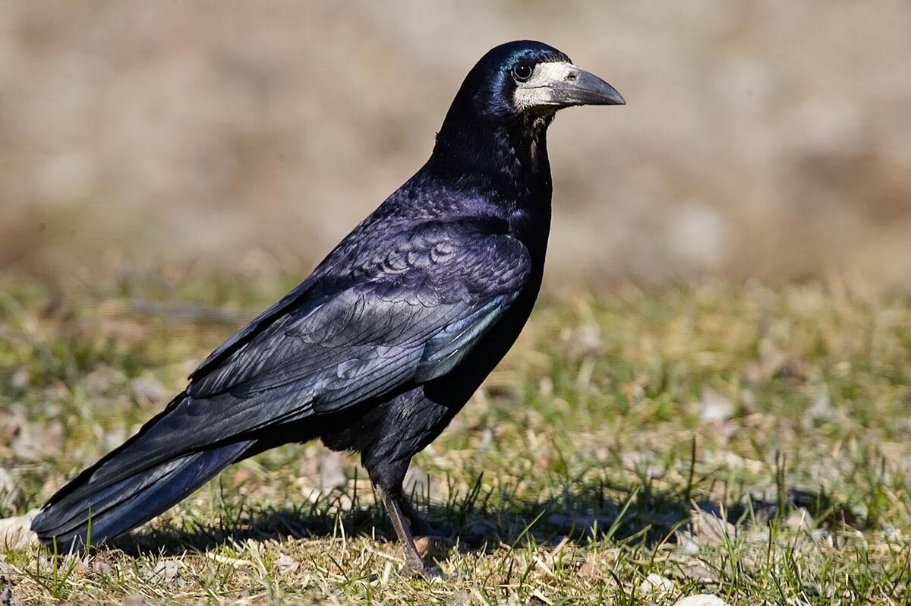
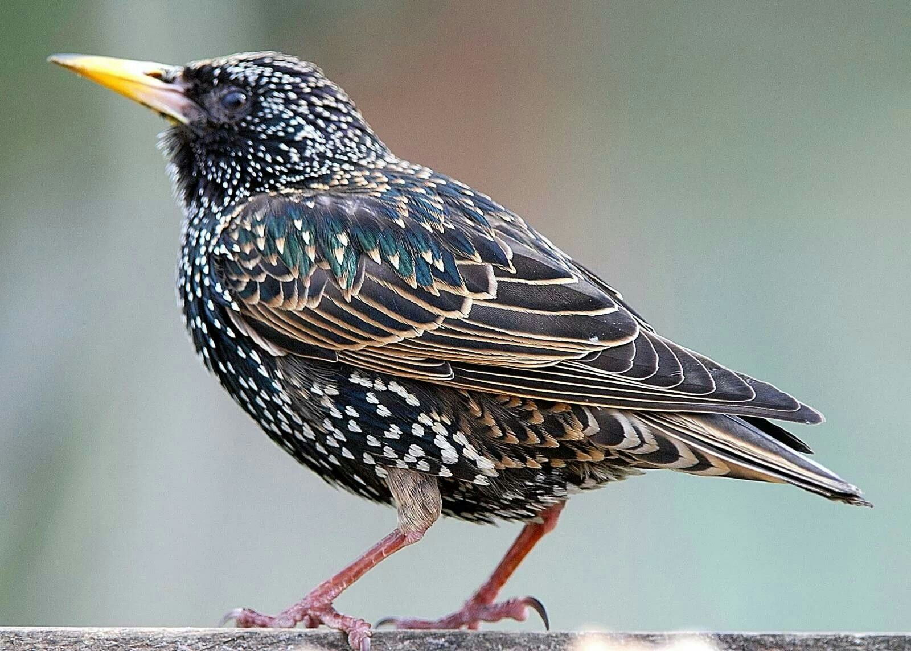
ПЕРЕЛЁТНЫЕ ПТИЦЫ
Грач
Скворец

Slide 8
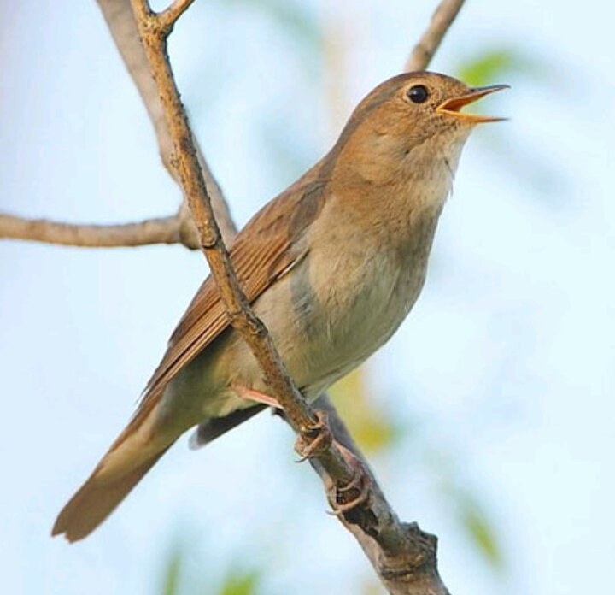
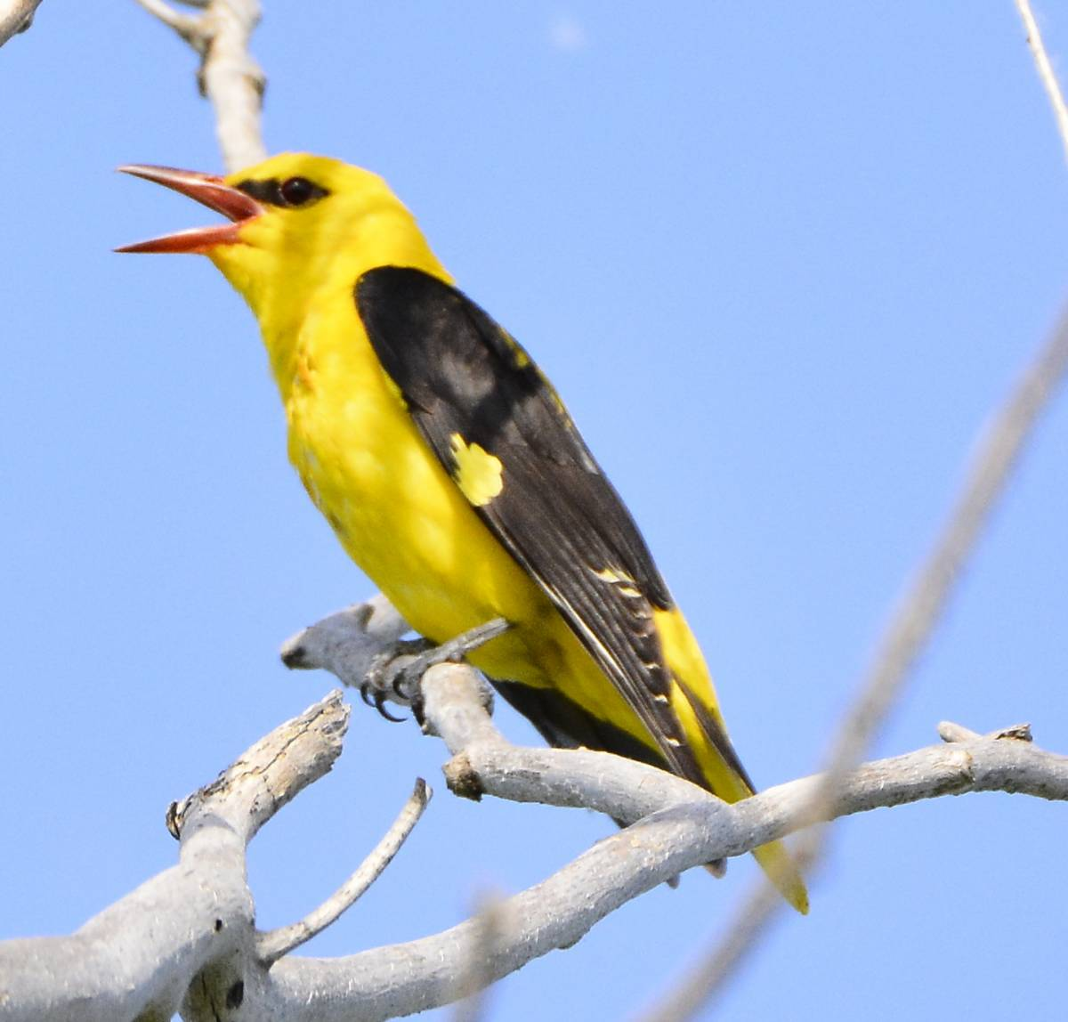
ПЕРЕЛЁТНЫЕ ПТИЦЫ
Соловей
Иволга

Slide 9
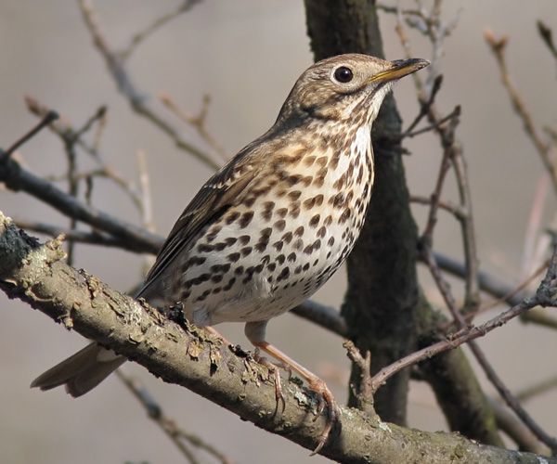
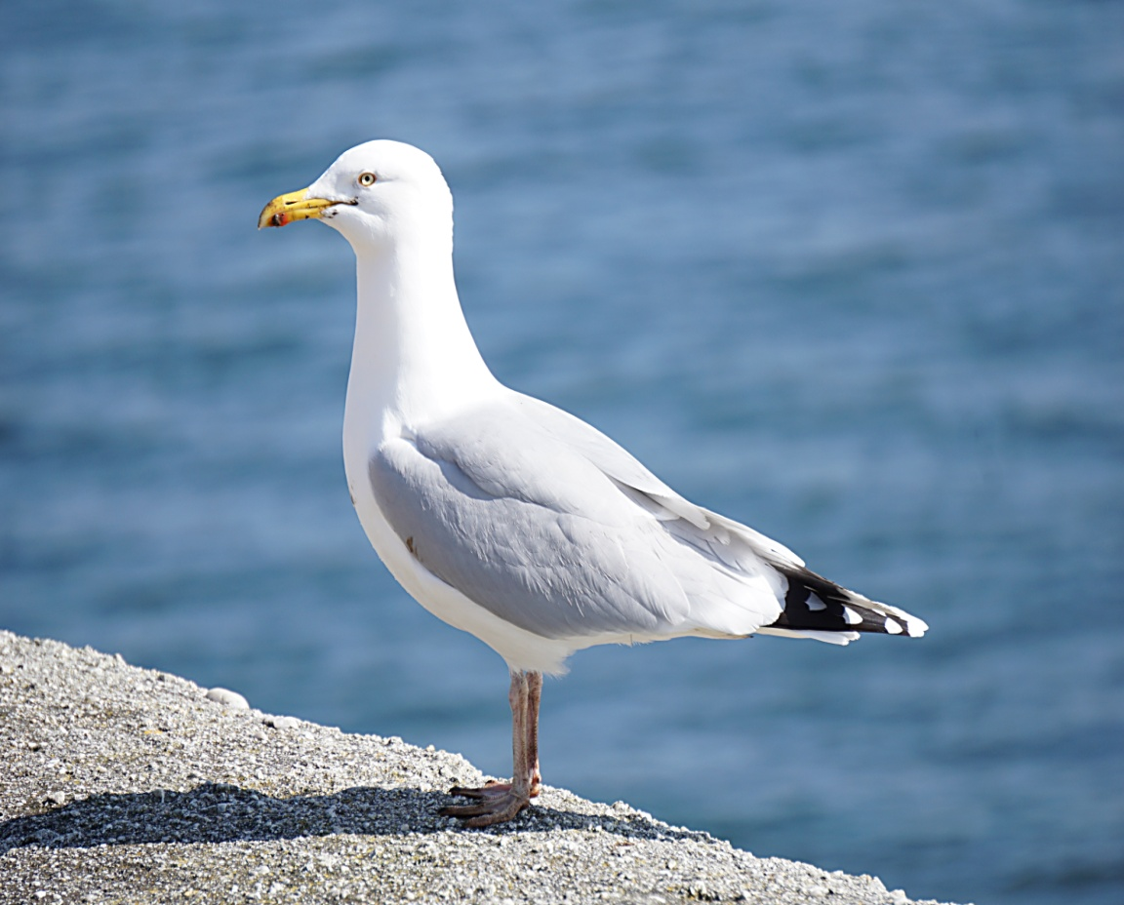
ПЕРЕЛЁТНЫЕ ПТИЦЫ
Дрозд
Чайка

Slide 10
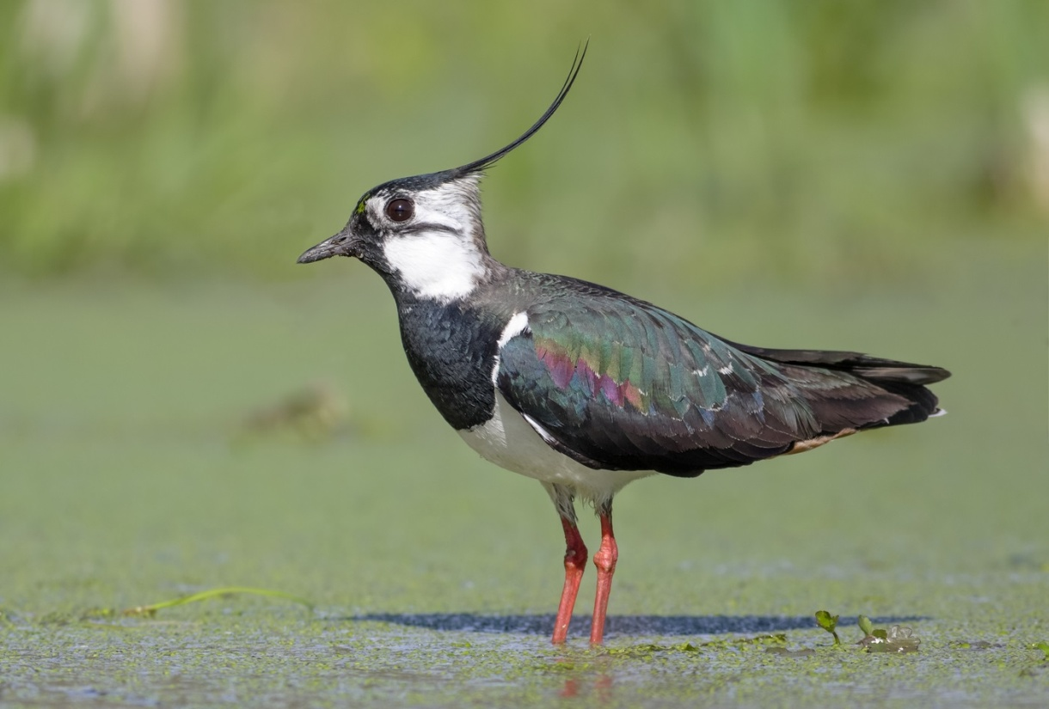
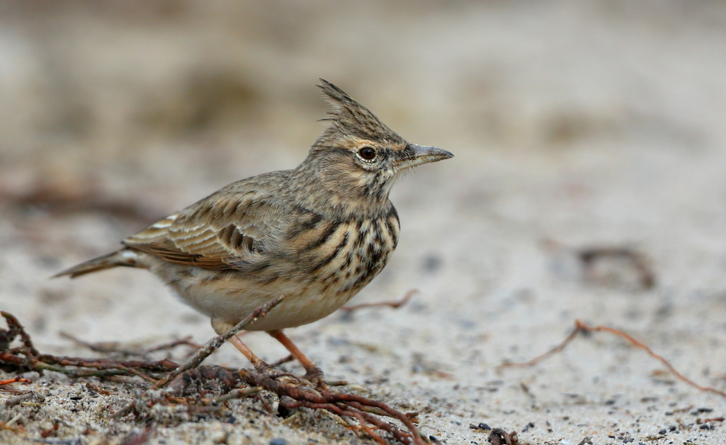
ПЕРЕЛЁТНЫЕ ПТИЦЫ
Чибис
Жаворонок

Slide 11
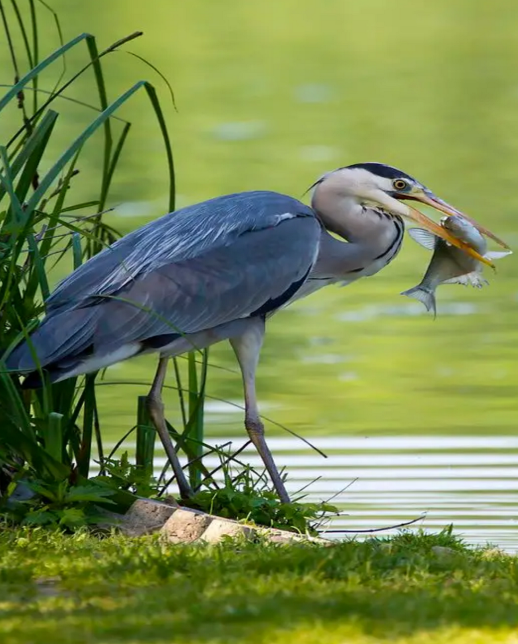
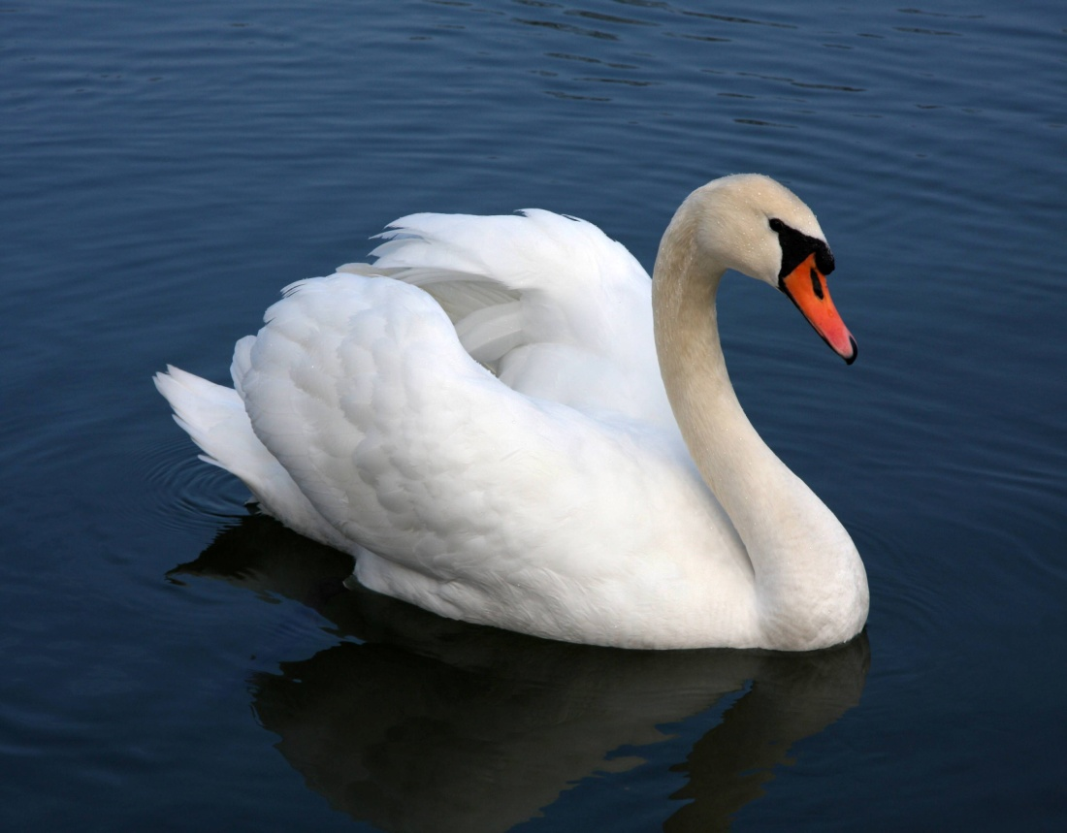
ПЕРЕЛЁТНЫЕ ПТИЦЫ
Цапля
Лебедь

Slide 12
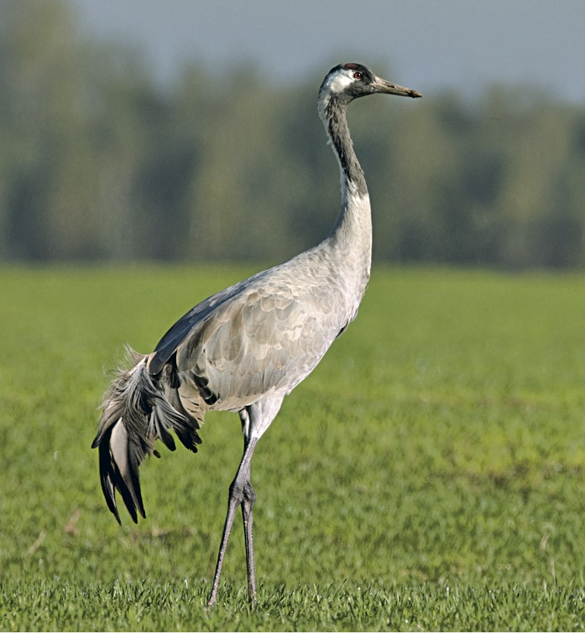
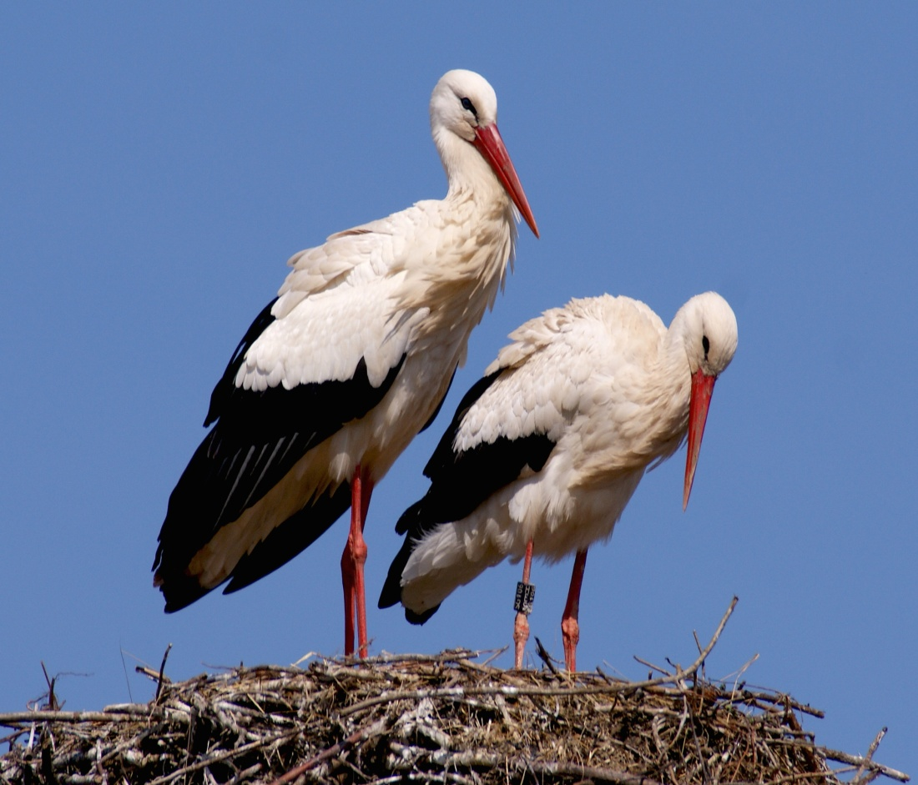
ПЕРЕЛЁТНЫЕ ПТИЦЫ
Журавль
Аист

Slide 13
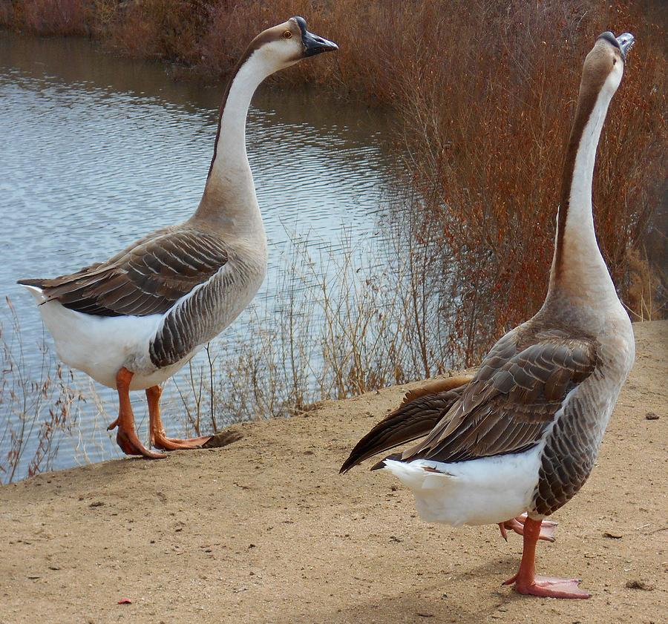
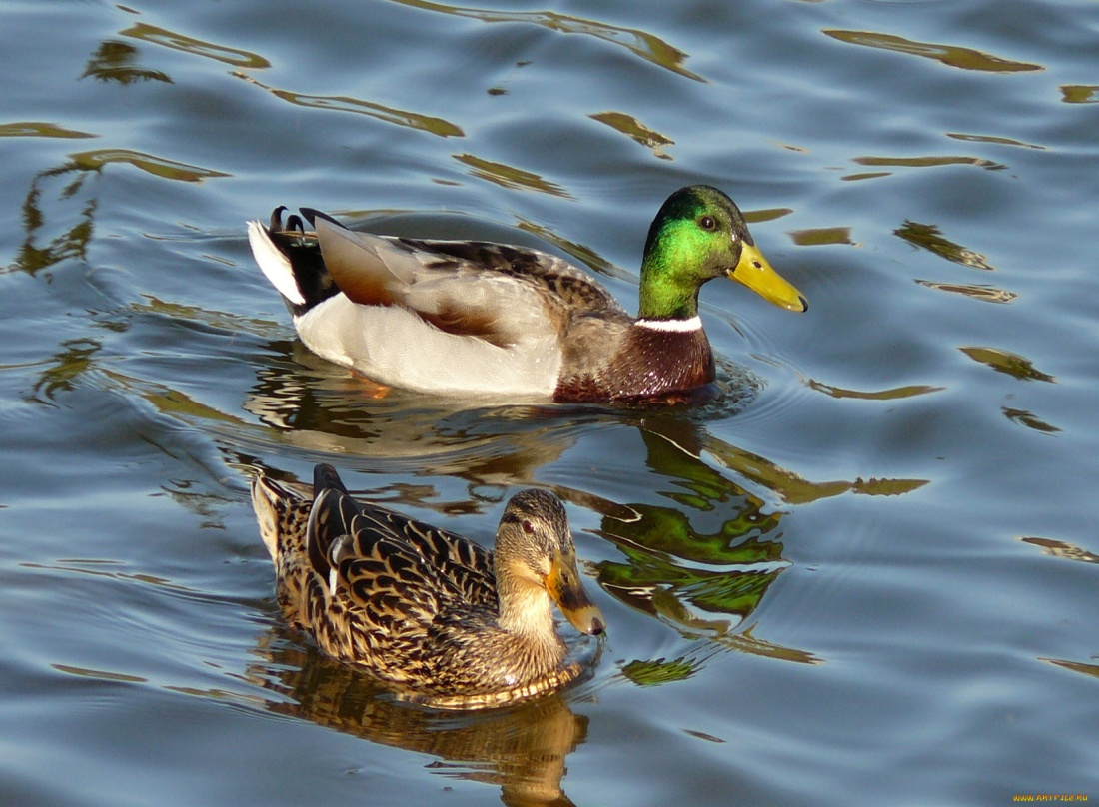
ПЕРЕЛЁТНЫЕ ПТИЦЫ
Утка
Гусь

Slide 14
А есть птицы, которые не улетают на юг, а остаются зимовать на родине, такие птицы называются ЗИМУЮЩИМИ. Они находят себе пищу даже в самое холодное время.
Зимующие птицы
Оседлые - такие птицы на протяжении своей жизни придерживаются определённой территории и за её пределы не перемещаются. Оседлые птицы живут круглый год на одном месте.
Кочующие - эти птицы отличаются тем, что в поисках пищи могут перемещаться с одного места на другое (на небольшие расстояния). Кочующие птицы могут совершать перелёты из одной местности в другую для поисков пищи (но далеко от своей родины всё равно не удаляются).

Slide 15
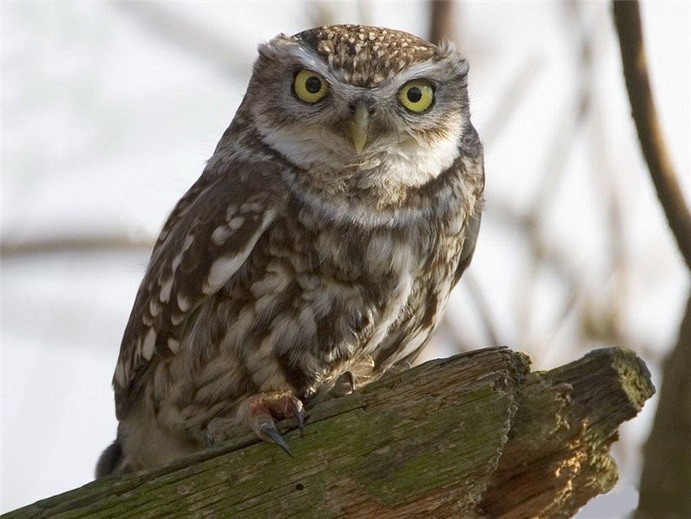
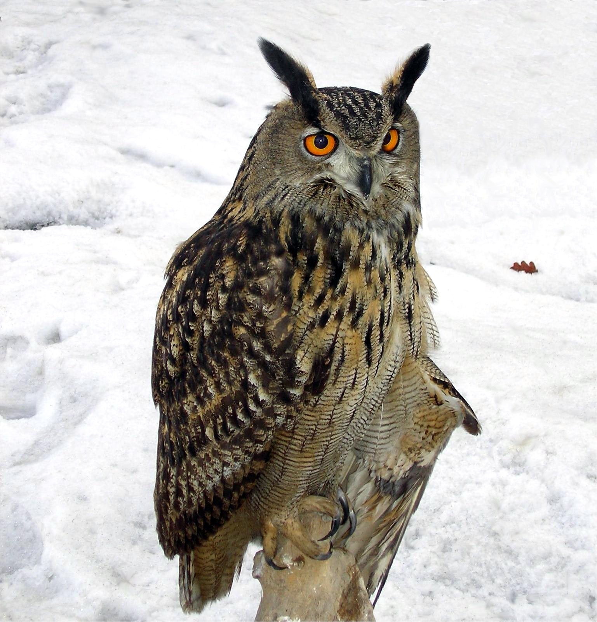
ЗИМУЮЩИЕ ПТИЦЫ
Сова
Филин

Slide 16
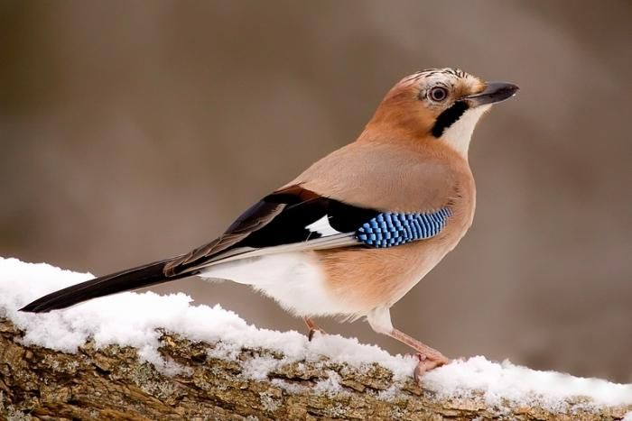
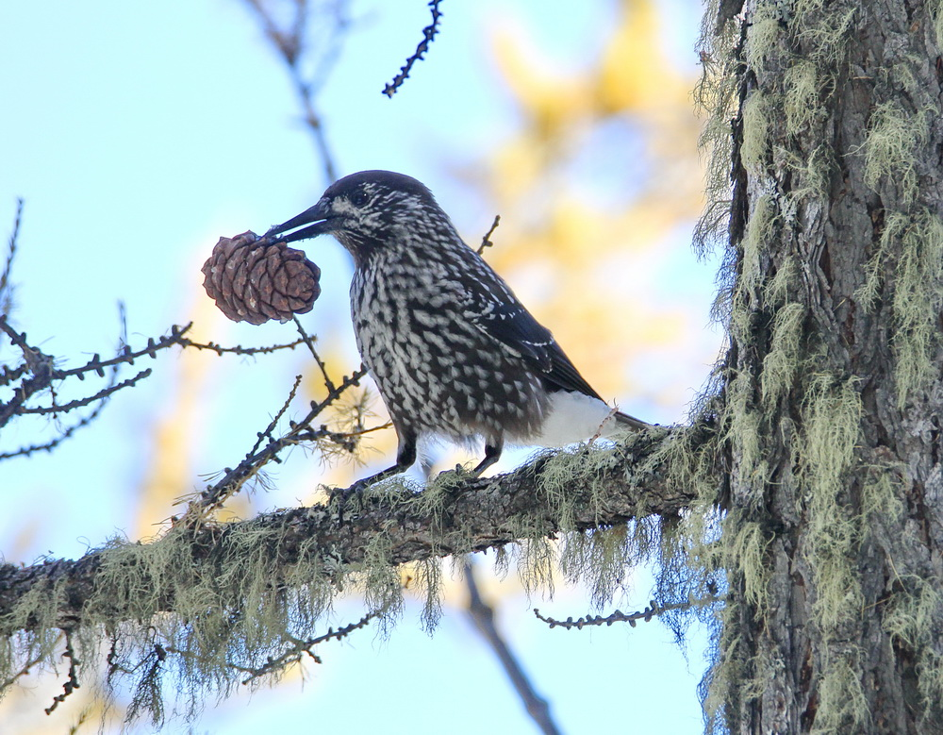
ЗИМУЮЩИЕ ПТИЦЫ
Сойка
Кедровка

Slide 17
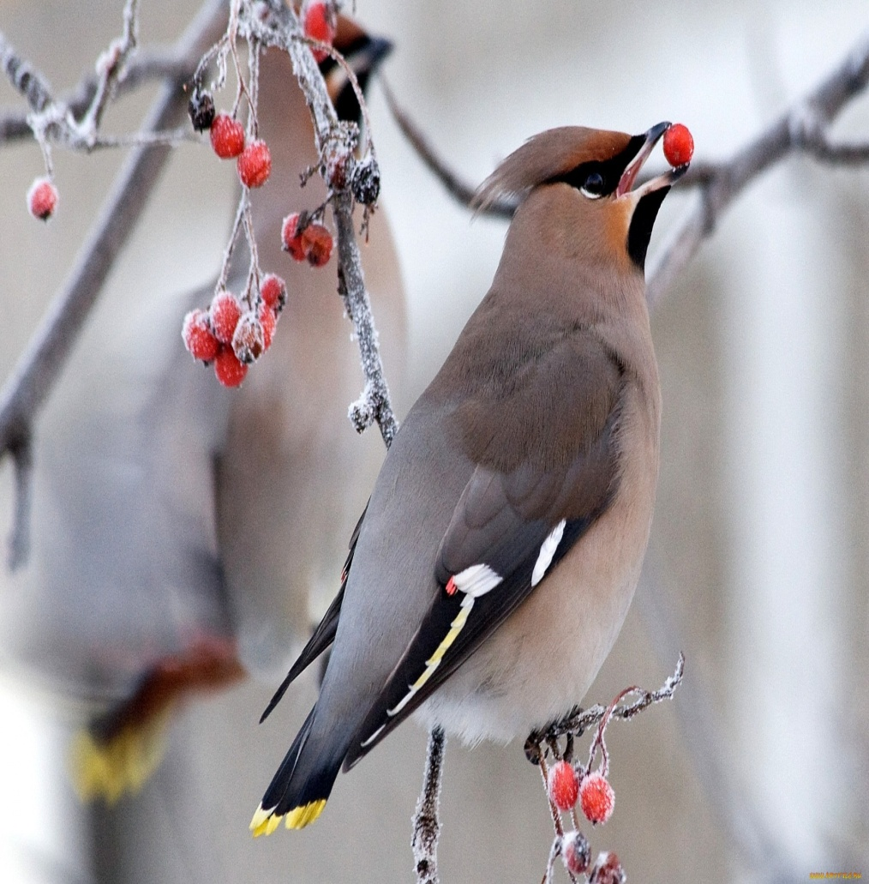
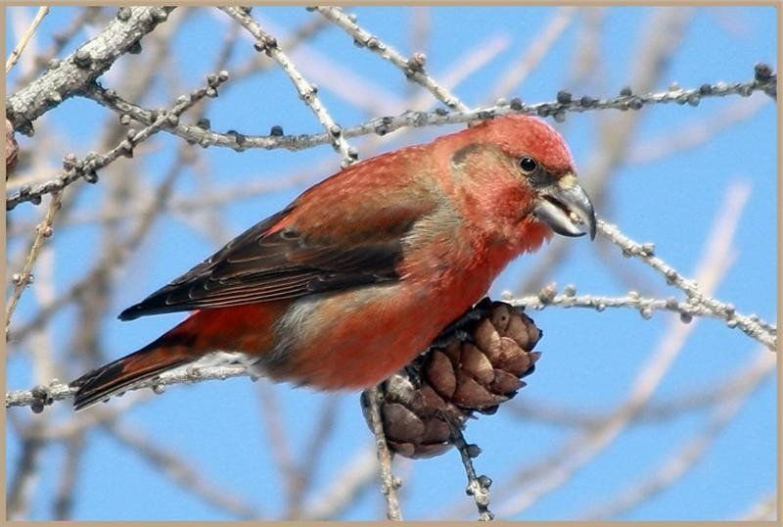
ЗИМУЮЩИЕ ПТИЦЫ
Свиристель
Клёст

Slide 18
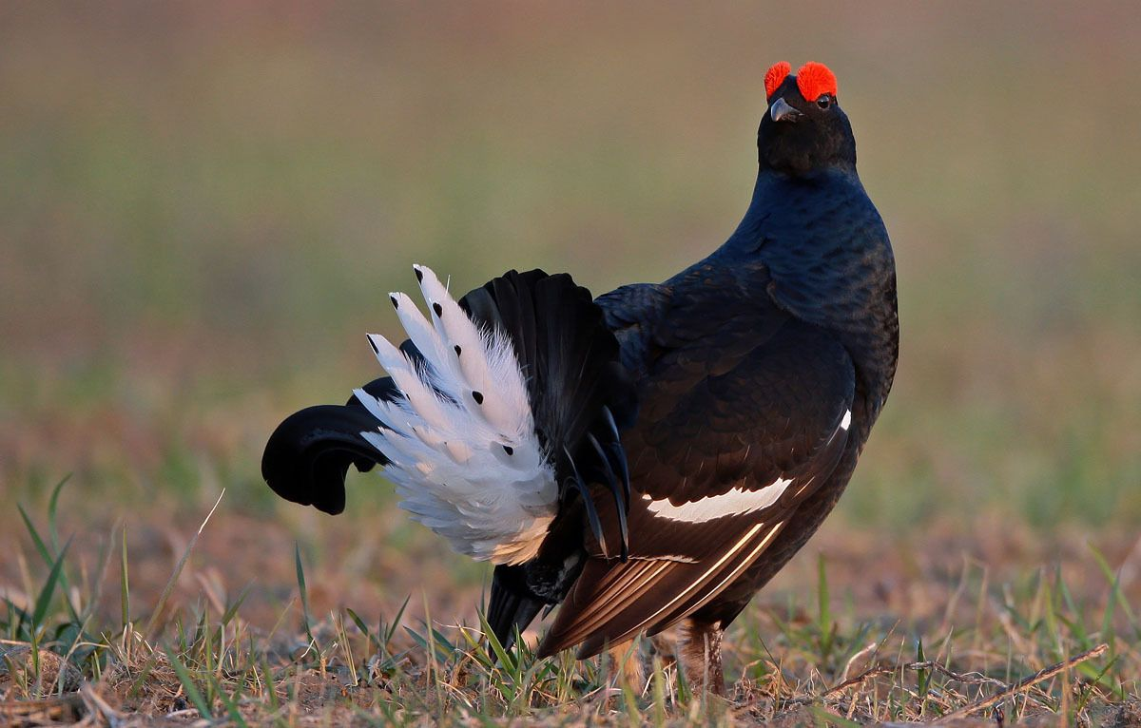
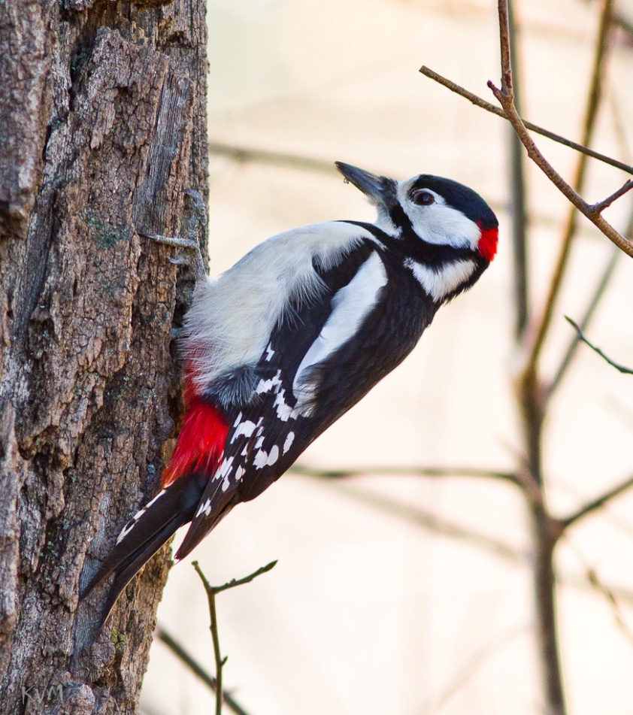
ЗИМУЮЩИЕ ПТИЦЫ
Тетерев
Дятел

Slide 19
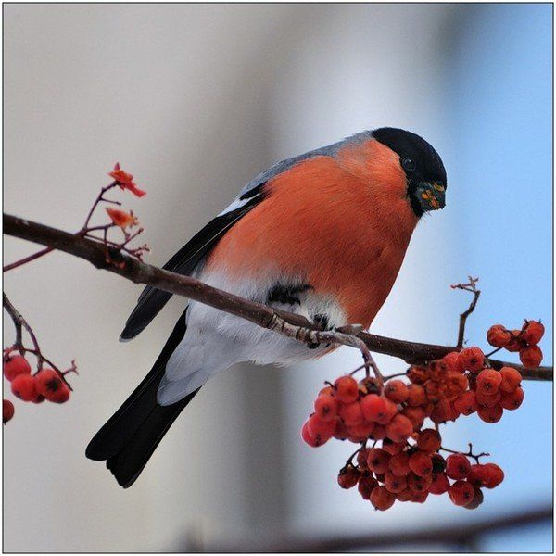
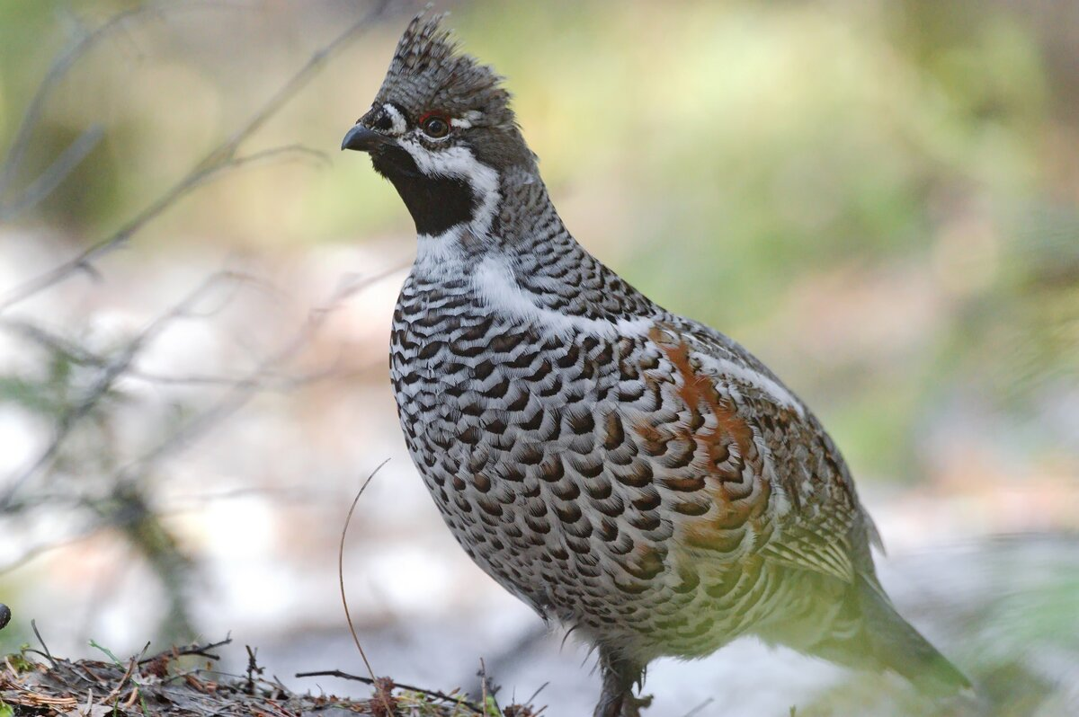
ЗИМУЮЩИЕ ПТИЦЫ
Снегирь
Рябчик

Slide 20
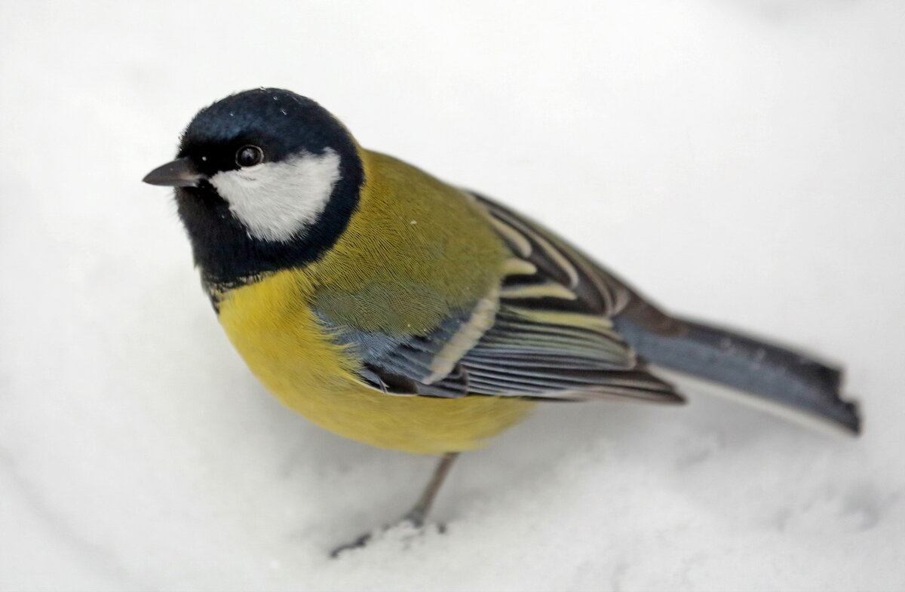
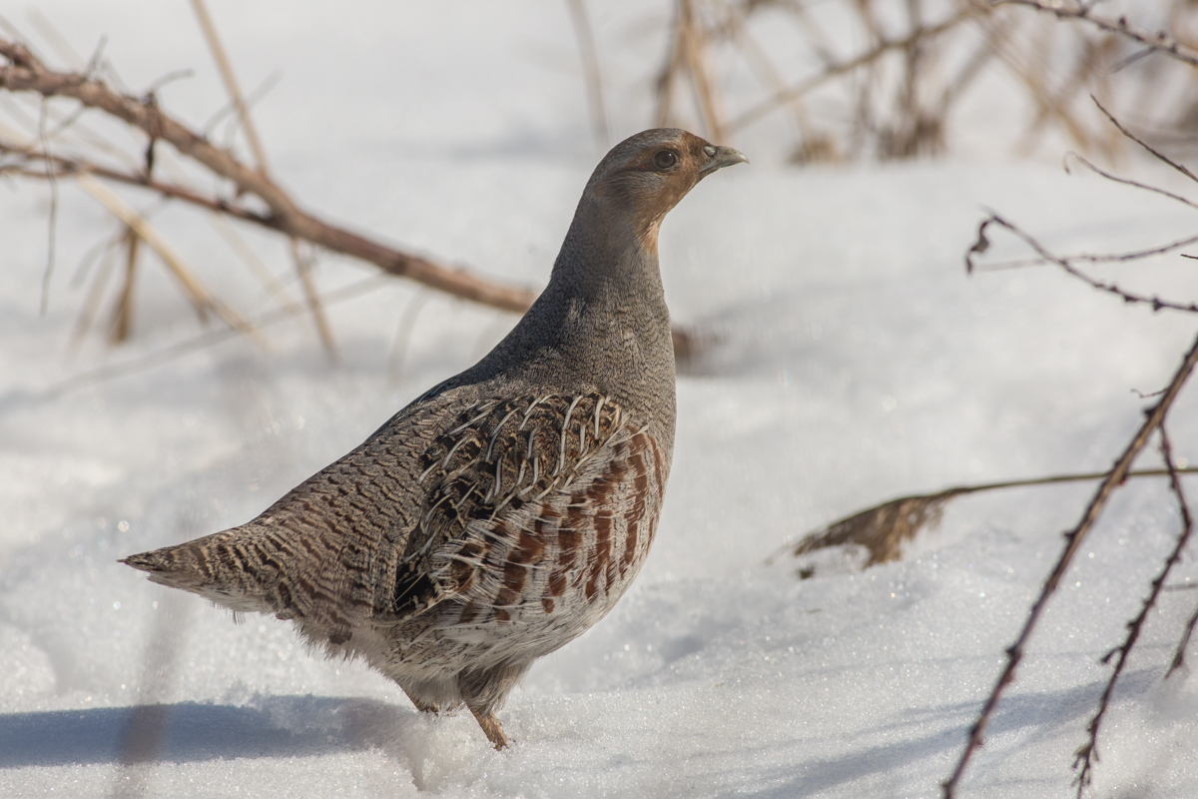
ЗИМУЮЩИЕ ПТИЦЫ
Синица
Куропатка

Slide 21
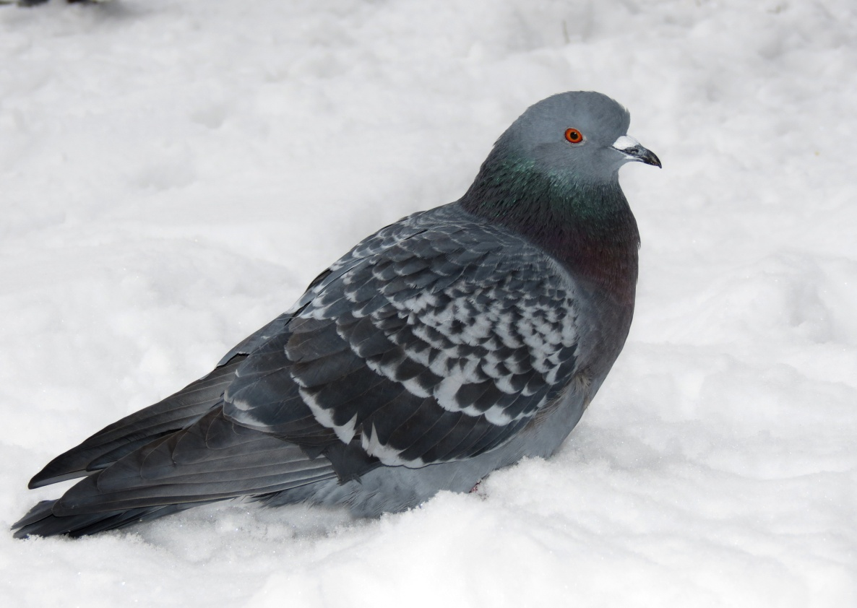
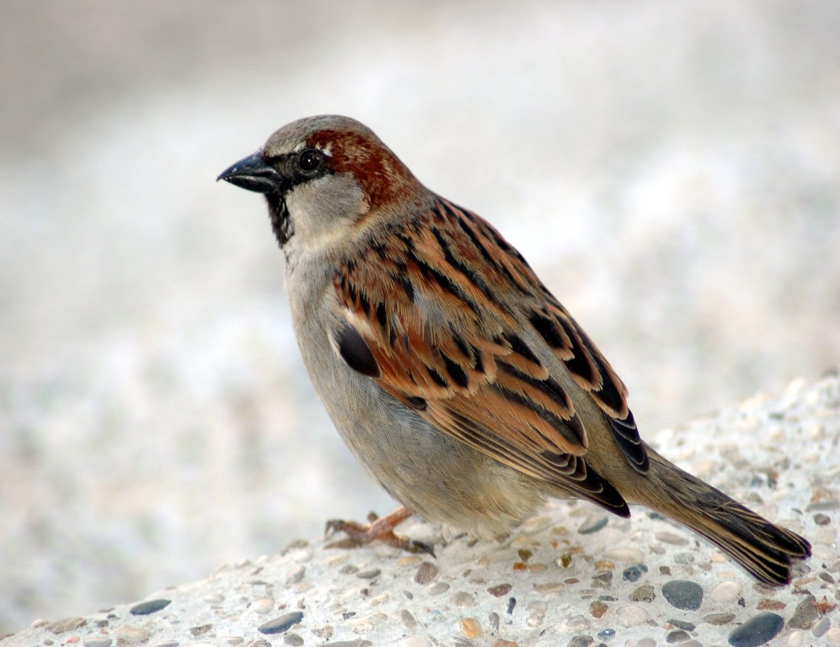
Многие из зимующих птиц во время зимы перебираются поближе к людям. Вы их знаете и видите каждый день, они тоже зимующие – это:
Голубь
Воробей

Slide 22
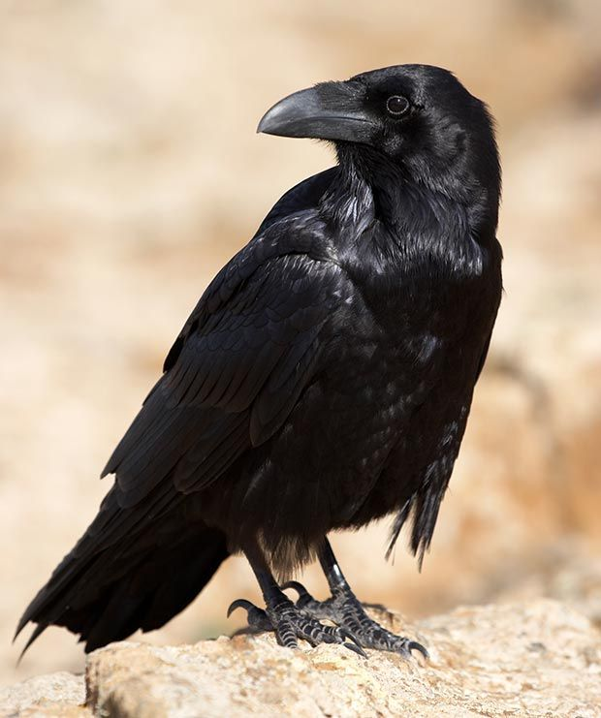
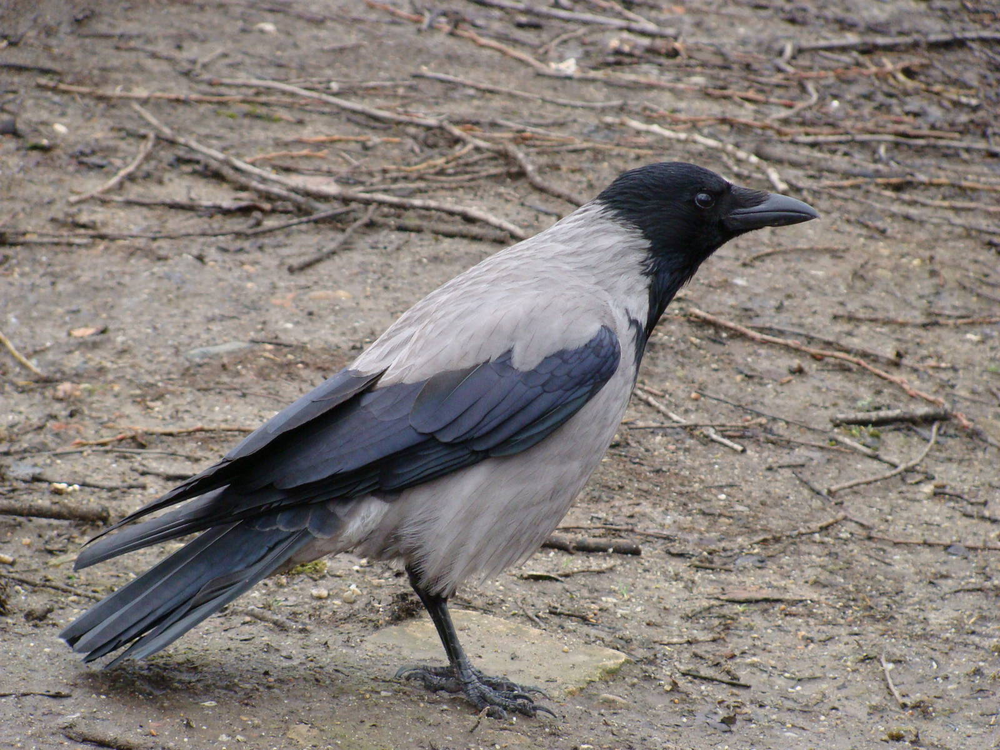
ЗИМУЮЩИЕ ПТИЦЫ
Ворона
Ворон

Slide 23
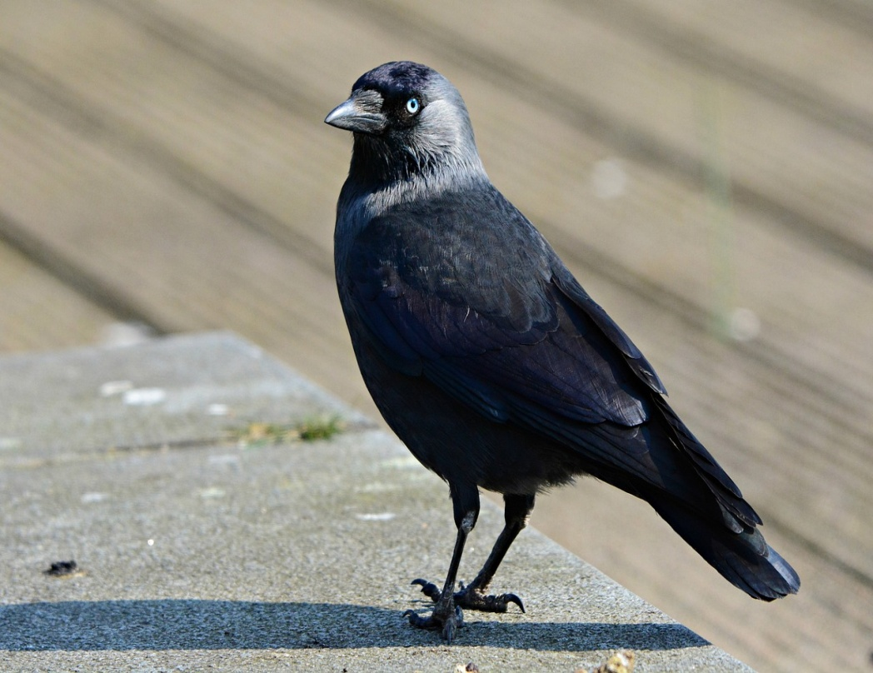
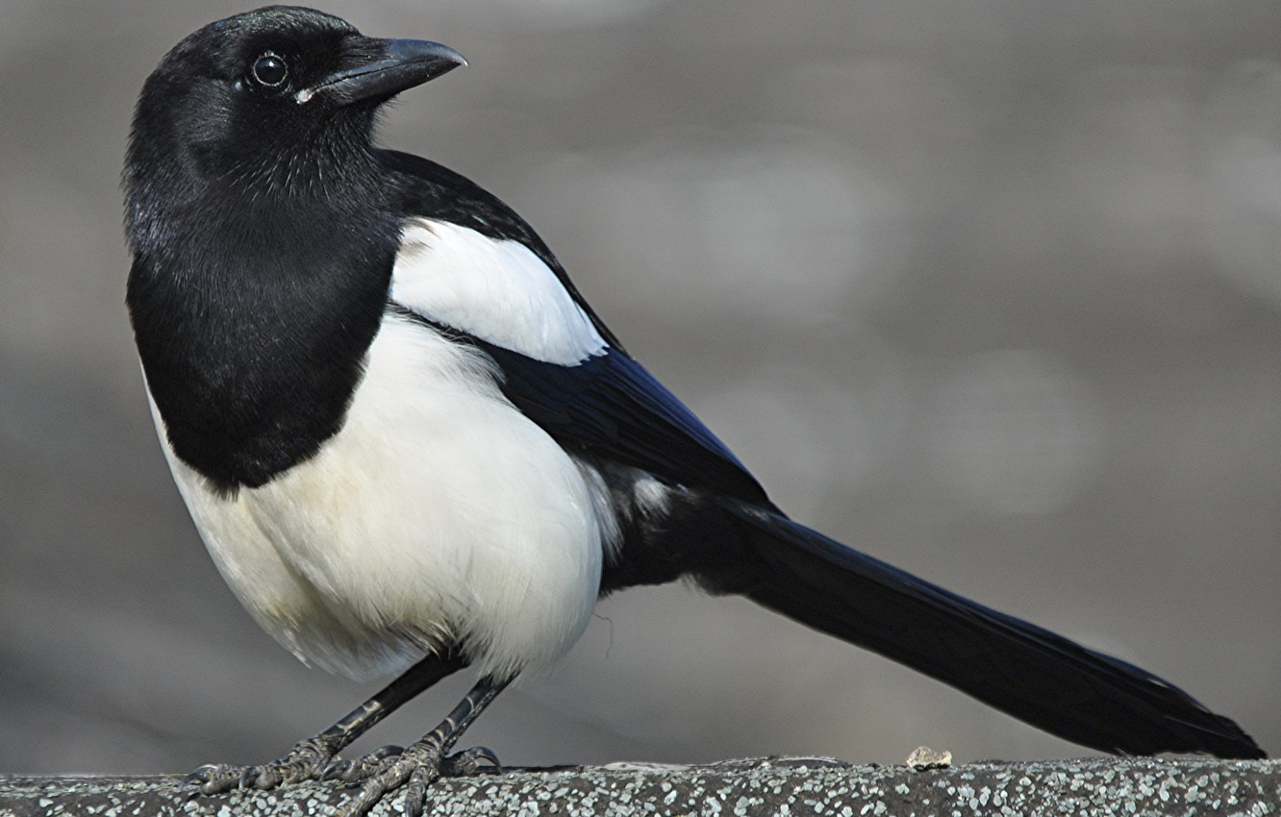
ЗИМУЮЩИЕ ПТИЦЫ
Галка
Сорока

Slide 24
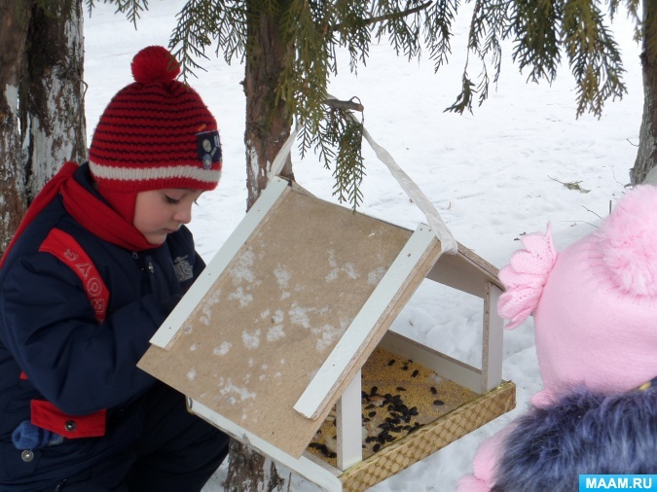
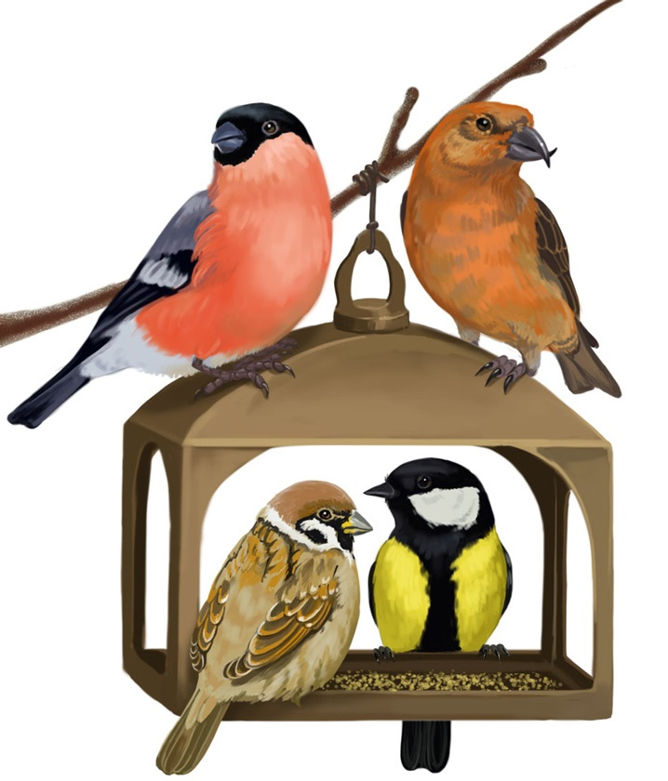
Птицам зимой не хватает корма, им нужна поддержка человека. Поэтому, люди зимой подкармливают птиц. Строят для этого специальные кормушки. И насыпают туда зёрна, семечки, крупу, крошки хлеба. Синичек угощают салом.
А вы уже повесили свою кормушку?

Slide 25
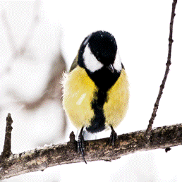
Отгадай загадки про птиц
Спинка зеленоватая,
животик желтоватый,
черненькая шапочка
и полоска шарфика.
(синица)
Красногрудый, чернокрылый
Любит зёрнышки клевать
С первым снегом на рябине
Он появится опять. (снегирь)
Маленький мальчишка
в сером армячишке
по дворам шныряет,
крохи собирает. (воробей)
Я по дереву стучу,
червяка добыть хочу.
Хоть и скрылся под корой
всё равно он будет мой.
(дятел)
Днём молчит,
ночью кричит,
по лесу летает,
прохожих пугает. (филин)
Кто без нот и без свирели
под окном выводит трели.
Голосистее, нежней,
Кто же это … (соловей)
На одной ноге стоит,
в воду пристально глядит,
тычет клювом наугад,
ищет в речке лягушат.
На носу повисла капля –
узнаёте? Это… (цапля)
Эта птица никогда
не строит для себя гнезда.
Соседкам яйца оставляет
и о птенцах не вспоминает. (кукушка)
Прилетает к нам с теплом
путь проделав длинный.
Лепит домик под окном
из травы и глины.
(ласточка)

Slide 26
МОЛОДЦЫ!

